Slide 1

Prayer Meeting for Persecuted Church Worldwide
박해받는 교회를 위한 화요기도모임
2025년 7월 22일(화) pm7:30-9:00/Zoom
회의 ID 4286956103

Slide 2
순서
찬양 5’
OPENDOORS CORE VALUE(5’)
오늘의 말씀 15’
전세계 박해 받는 교회를 위한 기도(30’)

Slide 3
눅 18:7
7 하나님께서 그 밤낮 부르짖는 택하신 자들의 원한을 풀어 주지 아니하시겠느냐? 그들에게 오래 참으시겠느냐? ...8그러나 인자가 올 때에 세상에서 믿음을 보겠느냐?
7 Will not God bring about justice for his chosen, who cry out to him day and night? Will he keep putting them off? ...However, when the Son of Man comes, will he find faith on the earth?

Slide 4

OPEN DOORS CORE VALUE/핵심가치
1. 우리는 그리스도의 몸의 지체이다.
We are part of the Body of Christ.
2. 우리는 박해 받는 교회를 섬긴다.
We are Persecuted Church driven.
3. 우리는 성경의 사람이다.
We are people of the Bible.
4. 우리는 기도의 사람이다.
We are people of prayer.
5. 우리는 믿음으로 살며 사역한다.
We live and work by faith.
6. 우리는 예수 그리스도와 그의 지상명령에 헌신한다.
We are devoted to Jesus Christ and His commission.
7. 우리는 오직 하나님의 영광을 위해 사역한다.
We are motivated solely for the glory of God.

Slide 5


















STRENGTHEN WHAT REMAINS 2030
GLOBAL
STRATEGY
OVERVIEW
VERSION 1.0
November 2025
VISION
Christians engaged everywhere, strengthening the most persecuted so the global Church remains God’s faithful witness to the world.
CHANGE WE WANT TO SEE
OUTCOMES
Salt &
Light
Never
alone
Greater engagement
Speaking
out
We live our Core Values daily
We seek the success of others and work in unity
We speak the truth in love in every situation
We simplify complexity in our work
CULTURE
HOW WE EXCEL
CAPABILITIES
Covert presence
Custom agility
Connection building
Authoritative voice
PRIORITIES
Priority 1: Focus on the most persecuted
Priority 2: Grow and deepen connection with the global church
Priority 3: Create a unified end-to-end ministry.
WHAT WE MUST DO
Creates missional focus
Picks up “while preparing all” and is more about what we do vs an outcome of engagement
Carries Horizon 1 into Horizon 2 – this is where we continue work on Role Clarity, planning and Overt/Covert
CONTRIBUTION
Notes

Slide 6
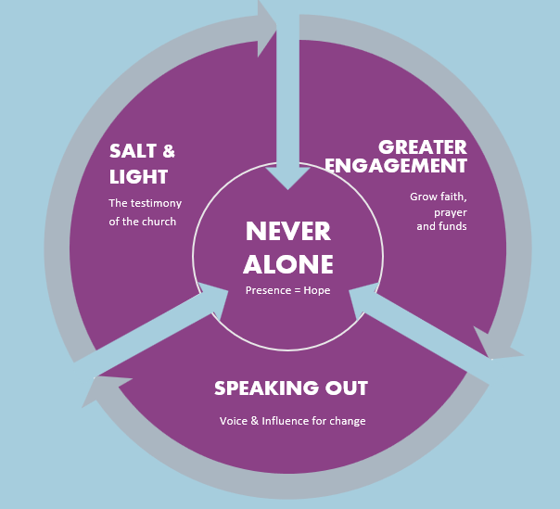
STRENGTHEN WHAT REMAINS 2030
HIGH LEVEL OVERVIEW OF THE CHANGE WE WANT TO SEE
VERSION 1.0
November 2025
Christians engaged everywhere, strengthening the most persecuted so the global Church remains God’s faithful witness to the world.
VISION
OUTCOMES

Slide 7

박해 받는 교회를 위한 기도
Prayer for Persecuted Church

Slide 8

Arise Africa Campaign
아프리카여 일어나라 폭력적 박해에 맞서서
Notes:
본 캠페인은 사하라 이남 아프리카의 폭력적인 기독교 박해 속에서 고통받고 있는 그리스도 안의 형제, 자매들을 기억하고 함께 연합하며 폭력적인 박해에 함께 맞서기 위한 사역입니다.
저희가 함께하지 않으면 이 곳의 교회들은 미래를 잃어버릴 수도 있습니다. 오픈도어는 2026년까지 이 캠페인을 진행하며 전세계 교회들이 이 폭력적인 박해에 맞서 함께 일어서기를 기대합니다. 깨어 간절히 기도해주시고 지원해주시고, 현재 아프리카에서 일어나고 있는 일들에 대해서 함께 나눠주세요.
오픈도어는 극단주의 이데올로기와 만연해 있는 폭력에 맞서기 위해 캠페인활동을 하며 변화를 만들어 낼 것입니다. 그리고 향후 4년 동안 사하라 사막 이남 아프리카의 400만 명의 기독교인들을 접촉하고 이들에게 영적, 물질적, 그리고 정신적 지원을 제공할 계획입니다.
하나님께서 돕고 계십니다. 여러분도 아프리카의 폭력적인 기독교 박해에 함께 맞서 기도해 주세요.

Slide 9

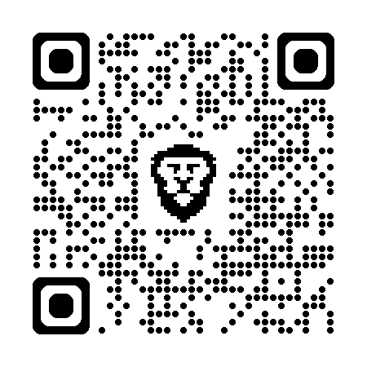
2026년 9월까지 100만명 청원 서명

Slide 10
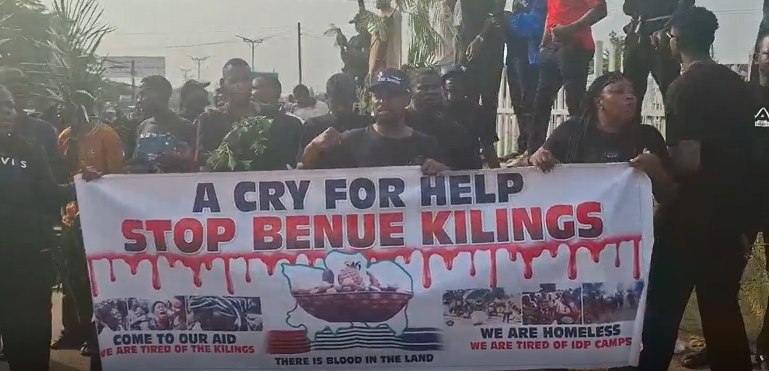
#나이지리아 | 기독교인이 주류인 베누에 지역에서 200명 이상 사망, 1000명 난민 발생
나이지리아 북부 베누에 주에서 6월 8일부터 6월 14일 사이에 구마(Guma) 지방정부 지역(LGA)에서 최소 6건의 풀라니족 무장세력의 끔찍한 공격이 있었던 것으로 알려졌습니다. 대부분의 피해자는 기독교인이며, 여성과 어린이를 포함하여 218명 이상이 사망하고, 1,000여명이 집을 잃고, 실향민이 되었습니다.
최초 공격은 6월 8일 니예프(Nyiev) 구의 우데이(Udei) 마을에서 시작되었습니다. 무장한 플라니 목동은 밭에서 일하던 농부 두 명을 총으로 쏴 죽였고, 한 주민은 부상을 입었습니다.
6월 11일, 공격자들은 구마 LGA의 우농구(Unongu) 지역인 체 이보코르(Tse Ivokor) 마을 근처에서 마체테로 일하던 여성 2명을 살해했습니다.
6월 12일, 마쿠르디(Makurdi)의 정의 개발 및 평화 재단의 자원봉사자인 아모스 우오라예프(Amos Uorayev)는 다른 4명의 청소년과 함께 시신을 수습하러 나섰다가 오후 4시경 매복 공격을 받아 살해당했습니다.
6월 13일, 주민 1명과 군인 3명으로 구성된 또 다른 수색대가 공격자들과 마주쳐 사망하는 사고가 발생했습니다. 하지만 이는 그날의 유혈 사태의 시작에 불과했습니다. 공격자들은 다음으로 마쿠르디 LGA의 아콘두토우(Akondutyough) 마을을 공격하여 주민들에게 무차별 총격을 가하고 가까이 다가오는 사람들을 마체테로 살해했습니다. 5명이 사망하고 8명이 부상을 입었습니다.
당일 밤 10시경, 공격은 400명의 국내 실향민이 대피하고 있던 옐레와타(Yelewata) IDP캠프로 확산되었고, 군대의 저항에 부딪히자 많은 국내실향민들이 피신해 있는 식량 저장 창고가 있는 옐레와테 메인 시장 지역으로 후퇴했습니다. 공격자들은 건물에 불을 지르고 총과 마체테로 도망치는 사람들을 쓰러뜨렸습니다. 목격자들의 증언에 의하면 공격자들은 “알라후 아쿠바르”(Allahu Akubar: 알라는 위대하다)를 외쳤다고 합니다. 200명이 사망했고, 5명이 부상을 입었다.
이 일련의 공격으로 최소 218명이 사망하고 6,000명 이상의 난민이 발생했습니다.
오픈도어 대변인 조 뉴하우스는 "오픈도어는 베누 주에서 발생한 공격을 강력하게 규탄합니다. 기독교인 마을에 대한 이러한 공격 패턴이 아무런 제지 없이 계속되는 것은 절대 용납할 수 없는 일입니다. 나이지리아 중부 벨트의 기독교인들은 정부가 인종이나 종교에 관계없이 모든 시민의 안전을 보장하기 위해 필요한 조치를 취할 의무가 있다는 것을 알아야 합니다."라고 말했습니다.
베누에 주의 성도들에게 하나님의 위로가 임하기를 기도합니다. 슬픔에 잠긴 사람들에게 주님의 평화와 사랑으로 찾아갈 수 있도록 기도합니다. 계속되는 폭력적인 박해 속에서 희망을 잃지 않게 하시고, 주께서 날마다강하게 하시고, 예수님께서 이미 세상을 이기셨다는 진리를 굳게 붙잡을 수 있도록 기도합니다.
나이지리아 중앙정부와 지방 정부를 위해 기도합니다. 지도자들에게 냉철한 이성과 따뜻한 가슴과 지혜를 주셔서, 이 어려움을 슬기롭게 해결하기를 기도합니다.
난민들을 위해 기도합니다. 매일 하나님의 공급하심을 경험하며, 감사한 마음을 잃지 않기를 기도합니다.
가해자들을 위해 - 그들이 회개하고 하나님께로 돌아와 그분이 구세주이심을 믿게 되기를 기도합니다.

Slide 11

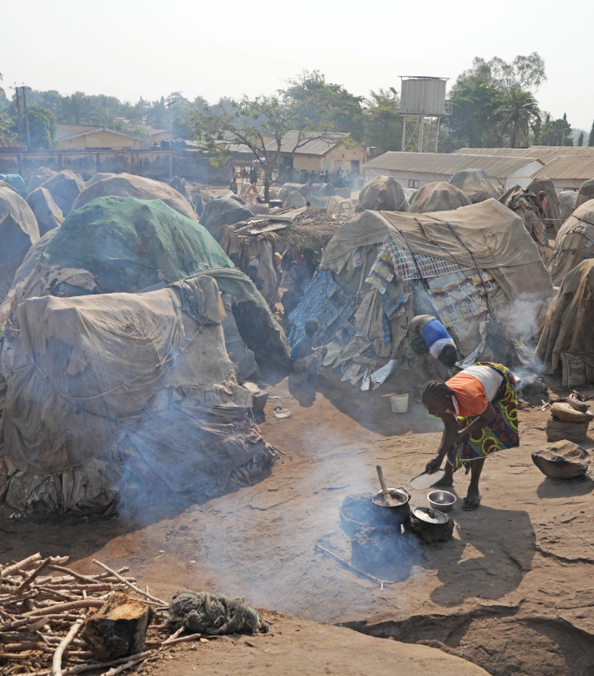
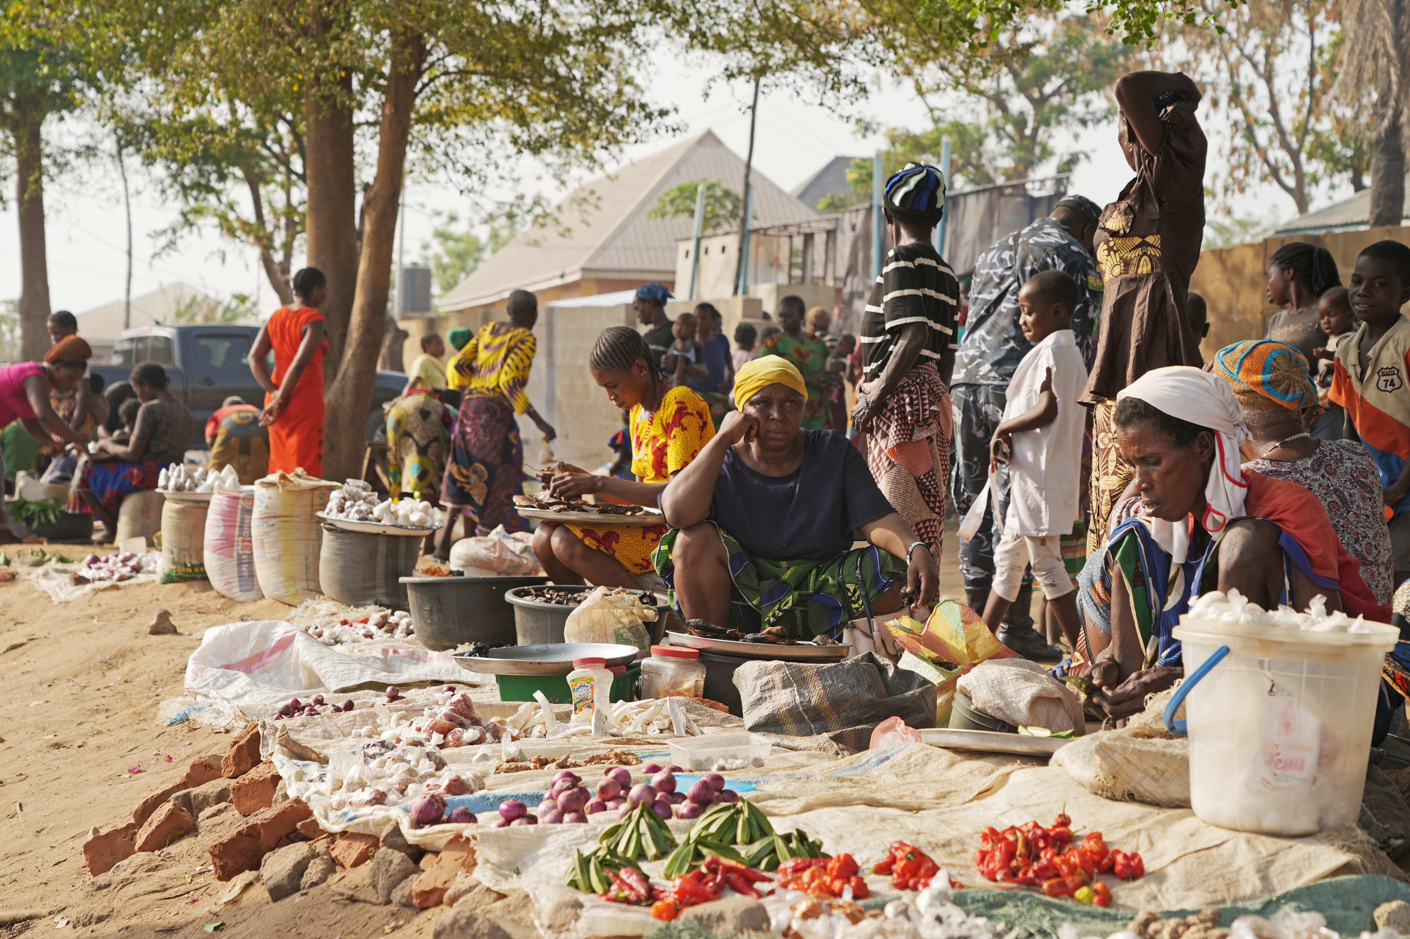
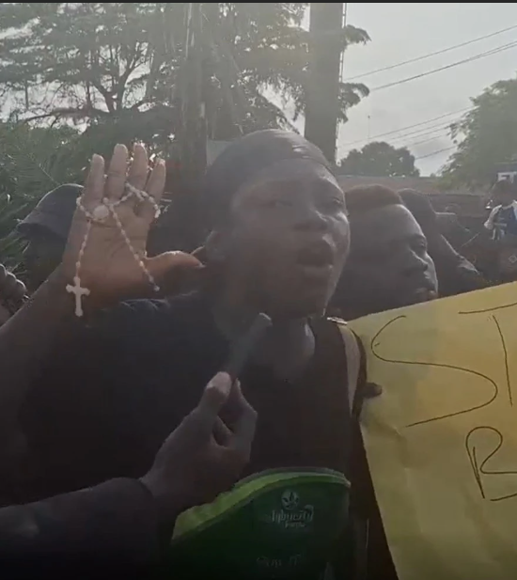
Displacement camp in Makurdi, Benue State

Slide 12
#나이지리아 | 가해자 및 폭력의 본질파악, 모호성 종식 촉구
나이지리아 북부 베누에 주에서 6월 8일부터 6월 14일 사이에 구마(Guma) 지방정부 지역(LGA)에서 최소 6건의 풀라니족 무장세력의 끔찍한 공격이 있었던 것으로 알려졌습니다. 대부분의 피해자는 기독교인이며, 여성과 어린이를 포함하여 218명 이상이 사망하고, 1,000여명이 집을 잃고, 실향민이 되었습니다.
국제앰네스티(AI)와 유엔난민기구(UNHCR)는 최근 베누에 주에서 표적 폭력으로 인해 피난민이 된 사람들, 특히 나이지리아 중부 구마 지방 정부 지역의 엘레와타(Yelewata) 공동체를 대상으로 6월 13일 발생한 공격의 생존자들을 방문하기 위해 대표단을 파견했습니다. 우리는 국제 사회의 사회 불안에 대한 관심을 환영하지만, 현지 당국과 국제 감시단이 가해자의 이름을 모호하게 밝히고, 근본 원인을 지나치게 단순화하며, 불안이 증대되는 가운데 종교가 미치는 영향을 축소하는 것에 대해 문제를 제기합니다.
공화당과 민주당 소속 미국 의회 보좌관 8명으로 구성된 이 대표단은 옐레와타(Yelwata) 부족 대부분이 피난길에 오른 마쿠르디 국제시장에 있는 국내실향민(IDP) 캠프를 방문했습니다. 이 대표단은 이달 초 나이지리아에 대한 인도적 지원의 필요성과 미국의 지원에 대한 실태 조사를 위해 현장을 방문했습니다.
베뉴에주 부지사 오데 박사는 대표단에게 이번 위기가 종교적 동기가 아니라 주로 유목민과 농민 간의 토지 이용 갈등 때문이라고 말한 것으로 알려졌습니다. 경작지에 대한 압박과 시대에 뒤떨어진 방목 관행으로 인해 이 문제가 더욱 악화되고 있다고 설명했습니다. 그는 장기적인 해결책으로서 국제 기준에 부합하는 목장 운영을 지지한다는 주 정부의 입장을 재차 강조했습니다.
오픈도어 대변인 조 뉴하우스는 "우리는 지역 당국, 국제 감시단, 그리고 관련된 모든 사람들에게 가해자의 이름을 밝힐 때 모호한 용어 사용을 우선 중단할 것을 촉구합니다. 폭력의 근본 원인이 다면적이고 복잡하다는 것을 인정하지만, 폭력의 원인을 '무장한 사람들'에게 모호하게 돌리는 것은 도움이 되지 않습니다. "이러한 태도는 이 공격이 무작위적인 범죄 행위이고 가해자가 누구인지 알 수 없다는 인상을 줍니다. 오히려 대부분의 경우 가해자는 풀라니 무장세력으로 알려져 있으며, 이 지역 기독교 농부들의 농작물과 재산을 파괴하기 위해 조직적으로 활동하고 있습니다. 결국 그들의 땅을 빼앗아 점거하는 것은 사실상 토지 강탈 행위에 불과합니다.
"우리는 상황이 복잡하다는 것을 인정합니다. 역사적으로 제한된 자원이 이 상황에 영향을 미쳤을 수 있지만, 종교적 원인을 부정하는 것은 문제에 대한 본질적 해결책을 놓치게 될 것입니다."
베누에주 엘레와타의 성도들에게 하나님의 위로가 임하기를 기도합니다. 계속되는 폭력적인 박해 속에서 희망을 잃지 않게 하시고, 주께서 날마다 강하게 하시고, 예수님께서 이미 세상을 이기셨다는 진리를 굳게 붙잡을 수 있도록 기도합니다.
나이지리아 중앙정부와 지방 정부 그리고 국제기구 감시단을 위해 기도합니다. 사건의 본질을 잘 파악하게 하시고, 지혜로운 해결책을 찾을 수 있도록 분별력과 판단력과 냉철한 이성을 가질 수 있도록 기도합니다.
난민들을 위해 기도합니다. 매일 하나님의 공급하심을 경험하며, 감사한 마음을 잃지 않기를 기도합니다.
가해자들이 회개하고 용서를 구하며, 하나님께로 돌아오는 기적을 보여주옵소서!

Slide 13
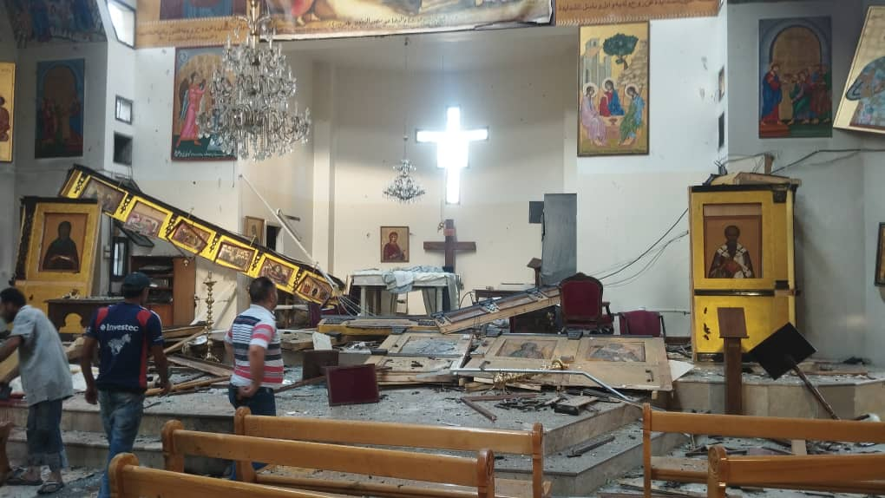
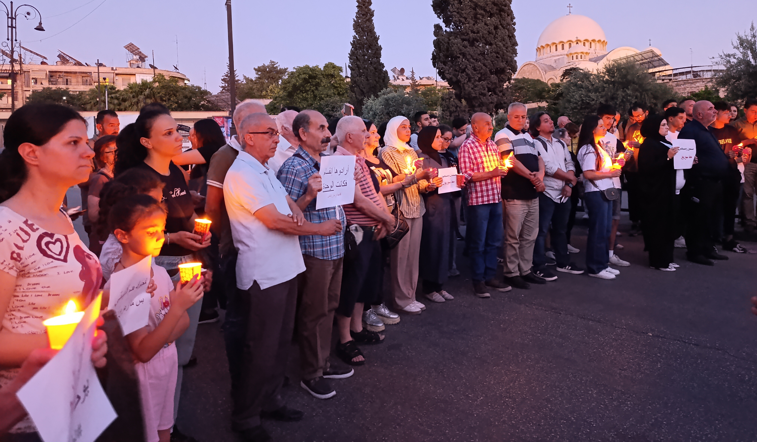
#시리아 | 교회 테러 피해자 3명, 여전히 중환자실 치료 중
6월22일 자살 폭탄 테러범이 교회당으로 뛰어들어 신도들을 향해 총격을 가하면서 최소 22명의 기독교인이 사망했습니다. 그가 착용하고 있던 폭탄 벨트를 터뜨리기까지는 불과 30초밖에 걸리지 않았습니다. 짧은 시간 동안 많은 사람이 죽고 더 많은 부상자가 발생했습니다. 총 63명의 기독교인이 부상을 입었고, 그중 13명은 위독한 상태로 병원에 입원했습니다.
사망자 중 9명은 이 교회 출신이고 나머지는 다른 마을이나 지역에서 온 사람들입니다. 그들은 그곳에 묻혔고 고향에 있는 교회에서 장례식을 치렀습니다.
7월 3일 최신소식
시리아 다마스쿠스 드웨일라(Dweilaa)에 있는 세인트 엘리아스 교회에서 테러가 발생한 지 열흘이 넘었지만 부상자 중 3명은 여전히 중환자실에 입원해 있습니다. 사망자는 24명이며, 그중 22명은 공격 당시 즉사했고, 나머지 2명은 나중에 부상으로 인해 사망했습니다.
아직 집중 치료가 필요한 세 명과 다른 모든 부상자들을 위해 기도해 주세요. 교회에 참석했던 모든 사람들이 이 충격적인 날 이후 필요한 지원을 받을 수 있도록 기도해 주세요.
이번 공격으로 인해 시리아의 기독교인들이 흔들리지 않고 신앙을 굳게 지킬 수 있도록 기도합시다. 총대주교의 말처럼 기독교인들이 굳건함을 통해 모든 두려움과 협박을 거부할 수 있도록 기도해 주세요.
사랑하는 가족, 아들, 아버지, 어머니, 남편, 딸을 잃고 슬퍼하는 사람들을 위해 기도합니다. 하나님께서 위로해 주시고, 주변에 이들을 도울 수 있는 선한 사마리아인과 같은 이웃들을 준비시켜 주시기를 기도합니다.
트라우마를 겪은 사람들에게 다가가 따뜻한 사랑을 나눌 수 있는 용기 있는 신자들을 붙여 주시기를 원합니다. 또한 시리아 정부가 시리아의 모든 종교 단체를 보호하기 위해 진지한 조치를 취할 수 있도록 기도합니다.

Slide 14
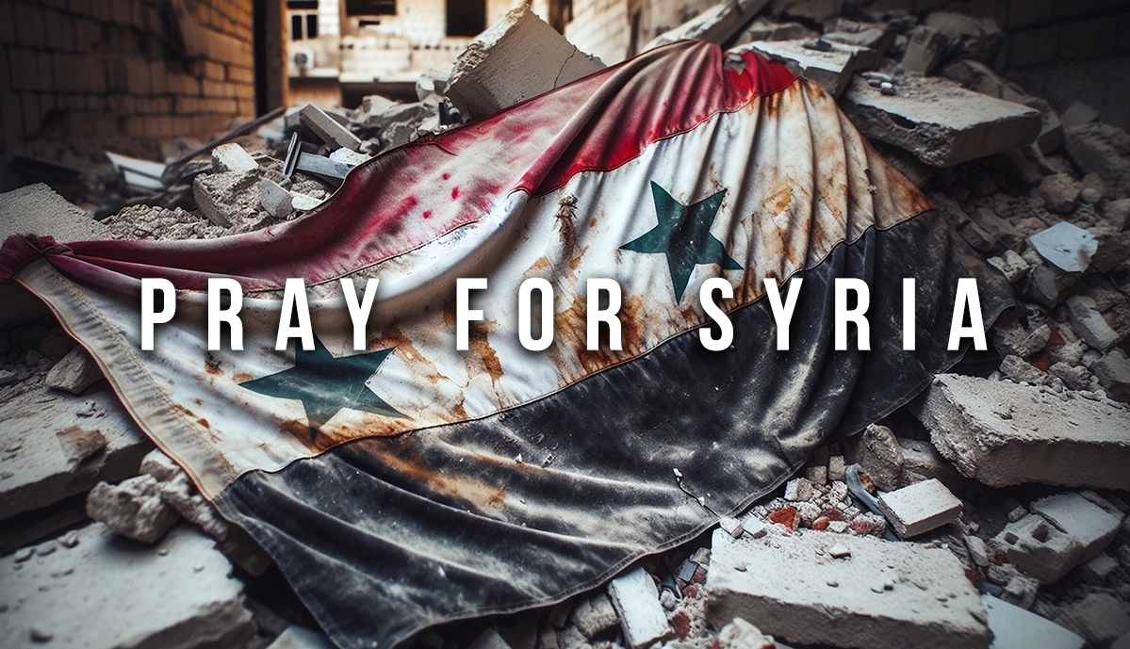
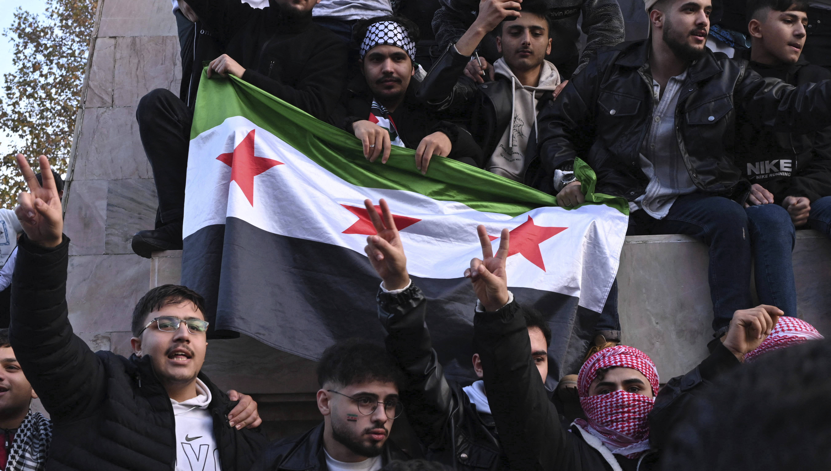
#시리아 | 학살사건 발생, 복음주의 목사와 가족 - 드루즈족과 기독교인 1,000여 명도 살해당함
올아랍뉴스에 의하면, 지난 72시간 동안 여러 아랍 국가의 신뢰할 수 있는 소식통을 통해 시리아에서 끔찍하고 잔인한 학살이 벌어진 것으로 알려졌습니다.
주로 드루즈족과 기독교인 등 시리아 소수민족 1,000명 이상이 시리아 군대와 ISIS 테러리스트에 의해 살해당했다고 합니다. 이 유혈 사태의 일부가 주류 언론에 보도되고 있지만, 많은 부분은 무시되고 있습니다. 유엔과 여러 인권 단체들도 거의 또는 전혀 언급하지 않고 있습니다.
한 아랍목사의 편지
"거의 일주일 동안 시리아 수웨이다(Suweida)에서 드루즈(Druze)족과 베두인족(Bedouin, 수니파 무슬림) 공동체 사이에 격렬한 전투가 벌어졌습니다. 천 명이 넘는 소중한 영혼들이 목숨을 잃었고, 셀 수 없이 많은 사람들이 부상을 입거나 포로로 잡혔습니다." "수웨이다에 있는 선한 목자 복음 교회의 사랑하는 형제이자 목회자인 칼레드 메지르(Khaled Mezhir) 목사가 신앙 때문에 순교했다는 가슴 아픈 소식을 깊은 슬픔과 눈물로 전합니다. 그의 아내, 부모님, 그리고 20명이 넘는 가족들이 오늘 잔혹하게 살해되었습니다."
"한때 드루즈교도였던 칼레드 목사는 그리스도께 삶을 바쳤고, 반대와 박해에도 불구하고 신자들에게 복음을 충실히 전파했습니다. 그와 그의 가족은 어둠 속에서 빛으로 섰고, 이제 그들은 그토록 충실하게 섬겼던 주님의 임재 안에서 안식하고 있습니다."
"수웨이다 교회는 현재 뿔뿔이 흩어졌고, 많은 신도들이 행방을 알 수 없습니다. 살아남은 교인들은 상상할 수 없는 고통을 겪고 있습니다. 새 정권이 '휴전'을 선언 하였음에도 불구하고 음식, 물, 전기, 인터넷, 그리고 안전에 대한 희망은 멀기만 합니다. "
여호와는 마음이 상한자를 가까이 하시고, 충심으로 통회하는 자를 구원하시는도다.(시34:18) 칼레드 목사님의 유가족분들과 남겨진 양 떼들에게 위로와 새 힘을 주시기를 기도합니다.
수웨이다에 남아 있는 교회와 신자들을 보호해 주시고, 끝까지 인내할 수 있도록 용기를 주옵소서!
도움이 필요한 이들에게 기적적으로 음식과 물과 안전이 전달되기를 기도합니다. 시리아교회에게 피난민이 된 고통받는 사람들에게 다가가 도울 수 있도록 지혜와 물질들을 공급해 주시기를 기도합니다.

Slide 15
#이란| 진휴전이후 21개 도시에서 43명의 기독교인 체포
6월 24일 휴전 이후, 지금까지 전국 21개 도시에서 43명의 기독교인이 체포되었습니다. 정확한 기소 내용은 아직 공개되지 않았지만, 우리는 어려운 시기를 겪고 있는 이란의 형제자매들을 위해 계속 기도해야 합니다.
“빛이 어둠에 비추되 어둠이 이기지 못하더라”(요1:5).
이란 국민을 위해 기도합니다. 하나님께서 슬퍼하는 자들을 위로하시고 두려움에 떠는 자들을 강하게 하시며 무고한 사람들을 부당한 형벌로부터 보호해 주시기를 기도합니다.
정의와 자유, 자비가 이루어지기를 기도합니다. 사형 집행이 중단되고 정의와 자비가 이란 사법 시스템에서 공포와 억압을 이길 수 있도록 기도합니다.
수감된 사람들과 가족들을 위해 기도합니다. 특히 감옥에 갇힌 기독교인들이 하나님의 평화와 보호하심을 경험하기를 원합니다. 사랑하는 가족에 대한 소식 없이 침묵하거나 위협을 받거나 고통 속에 방치되어 있는 수감자들의 가족들이 위로를 얻기를 기도합니다.
이란의 교회가 굳건하고 용기를 잃지 않고 성령으로 충만하여 계속해서 소금과 빛의 역할을 감당할 수 있도록 기도합니다. 고난의 골짜기를 걸어가는 동안에도 이란 교회가 사랑과 연합, 담대한 증거로 성장하기를 기도해주세요.
전쟁이 아닌 자유와 존엄, 평화를 위해 기도합니다. 국제적 평화뿐만 아니라 이란 국내의 평화를 소원하는 이란 국민들의 갈망이 열매를 맺게 하옵소서!
이란 전역에 깊은 영적 각성이 일어나 많은 사람들이 불확실성 속에서 예수님 안에서 지속적인 희망을 발견할 수 있도록 기도합니다.
이란의 한 형제는 이렇게 말합니다: "우리는 고통과 시련의 계절을 통해 주님을 더 친밀하게 알게 되었습니다. 결국 사랑은 가장 큰 목소리이자 가장 강력한 증거입니다. 많은 이란인들이 종교와 정치, 공허한 약속에 지쳐 있는 이 시기에 주님께서 사랑과 희망, 구원의 참된 원천이신 자신을 드러내 주시도록 기도해 주세요."라고 말합니다.
휴전 이후 이란의 국내에서는 국제적인 헤드라인에서 거의 다루지 않는 끔찍한 현실이 펼쳐지고 있습니다. 전쟁의 그늘 속에서 이란 정부는 국가 안보라는 미명하에 수감자를 처형하고 반대 의견을 묵살하며, 시민 사회를 질식시키는 등 오랜 기간 공포와 억압을 강화해 왔습니다.
이스라엘의 12일간의 공습(6월 13~24일) 이후, 이란 당국은 대외적 대결에서 대내적 단속으로 전환했습니다. 12일 동안 700명 이상의 체포, 10건의 '간첩'에 대한 즉결 처형, 쿠르드 도시를 우선 대상으로 한 거리 검문소가 전국으로 확산되었습니다. 급하게 이루어지고 심각한 결함이 있는 이 사건들은 잘 알려진 패턴을 따릅니다. 구금자들은 공정한 재판을 받지 못하고, 독립적인 변호사를 선임할 수 없으며, 고문을 통해 얻은 자백에만 근거해 유죄 판결을 받는 등 기본적인 법적 권리를 박탈당하고 있습니다. 사법부는 독립적으로 행동하기보다는 점점 더 보안 기관의 도구로 전락하고 있습니다.
게다가 6월 18일에 발생한 전면적인 인터넷 차단으로 이란 국민들은 해외에 거주하는 가족들과 소식을 접할 수 없게 되었습니다. 이러한 강경 기조의 중심에는 6월 29일 마를레스가 서둘러 통과시킨 9개 조항의 법안이 있으며, 이 법안은 이스라엘이나 다른 ‘적대 국가'와의 거의 모든 접촉을 에프사드-펠-아르즈('반역 행위’)로 재분류하고 사형을 기본 형량으로 규정하고 있습니다.
Notes:
제1-3조- 이스라엘/미국에 대한 정보, 금융, 사이버 또는 물류 지원 또는 이란 인프라를 해칠 목적으로 드론/폭발물을 제조한 경우 사형.
제4조 - 단순히 외국 행위자로부터 자금이나 암호화폐를 받은 경우 5~15년(또는 위와 결합된 경우 사형), “국가 안보를 해치는” “선전”을 한 경우 10~15년 + 평생 취업 금지.
제6조- “공공의 사기를 약화시킬 수 있는” 사진이나 동영상을 해외로 전송한 경우 2~5년.
제7조- 전시 중 파업 또는 시위 시 5-10년.
제8조- 스타링크 단말기, 위성 전화 또는 기타 ‘승인되지 않은’ 통신 장비를 수입하거나 사용하는 경우 최대 10년.
제9조- 소급 조항을 통해 검찰은 법이 통과되기 전에 저지른 행위에 대해서도 이 법을 적용할 수 있습니다.

Slide 16
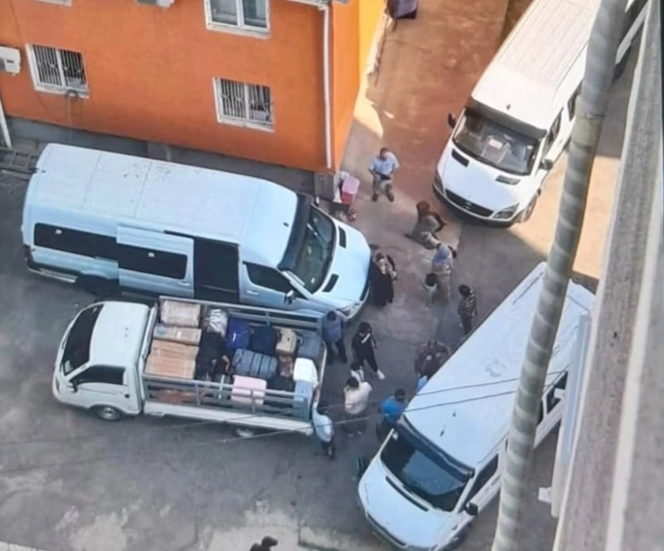
#타지키스탄 | 아프가니스탄 난민 강제 추방 시작
타지키스탄 정부가 아프가니스탄 난민에 대해 정한 15일의 시한이 거의 끝나가면서, 이미 많은 사람들을 강제 추방하기 시작했다는 보도가 나왔습니다. 여러 소식통에 따르면, 어제 150명 이상이 현지 시장과 공공장소에서 체포되어 타지키스탄에서 추방되었습니다.
추방된 사람들 중에는 남성, 여성, 노인, 그리고 18세 미만의 미성년자가 포함됩니다. 많은 경우 가족이 헤어졌습니다. 자녀는 추방되고 부모는 타지키스탄에 남거나, 남편은 떠나고 아내와 자녀는 남겨졌습니다. 이러한 갑작스럽고 신속한 추방은 아프가니스탄 난민 사회에 광범위한 고통을 야기시키고 있습니다.
추방된 사람들 중에는 기독교인도 일부 포함되었으며, 일부 기독교인들은 더 안전한 다른 지역으로 도피할 수 있었습니다.
강제 추방의 진짜 동기는 아직 불분명하며 타지키스탄 정부가 공식적으로 밝히지 않았지만, 많은 전문가들은 최근의 지정학적 상황과 관련이 있을 것으로 보고 있습니다. 특히 러시아가 아프가니스탄의 탈레반 정권을 공식적으로 인정한 것이 이 지역 전역의 정책 변화에 영향을 미친 것으로 보입니다. 오랫동안 아프가니스탄 야당 인사들과 반탈레반 정서를 숨겨온 것으로 알려진 타지키스탄은 이제 러시아의 입장에 더욱 가까워지고 있는 것으로 보입니다. 일부 분석가들은 타지키스탄 내 반탈레반 단체의 존재가 정부가 지역적 연대와 정치적 재편의 신호탄으로 아프가니스탄 난민 추방을 시작한 계기가 되었다고 분석합니다.
인권 옹호 단체와 난민 지원 단체들은 이 상황을 혼란스럽고 우려스러운 상황으로 묘사하며, 취약한 아프가니스탄 가족들에게 더 이상의 피해를 막기 위한 즉각적인 국제적 개입을 촉구하고 있습니다.
내가 피곤하고 심히 상하였으매 마음이 불안하여 신음하나이다. 주여 나의 모든 소원이 주 앞에 있사오니 나의 탄식이 주 앞에 감추이지 아니하나이다.(시38:8-9)
타지키스탄에 있는 아프칸 난민들에게 새로운 피난처를 주셔서 안전하게 거할 수 있도록 도와주옵소서!
아프칸 기독교 난민들에게 마음의 평안을 주시고, 안전하게 피할 곳을 허락하시고, 어떤 상황에서도 주님의 보호하심을 신뢰하며, 믿음의 길을 끝까지 걸어가게 하옵소서!
Notes:
타지키스탄에 있는 아프가니스탄 난민 대부분은 수도 두샨베에서 동쪽으로 약 20km 떨어진 와다트 지역에 재정착합니다. 이전에는 코파르니혼으로 알려졌던 와다트는 타지키스탄에서 인구 밀도가 가장 높은 지역 중 하나이며, 난민 공동체의 중심지가 되었습니다. 수도와 인접해 있음에도 불구하고, 와다트는 대규모 인구를 지원할 기반 시설과 자원이 부족하여 갑작스러운 강제 추방은 실향민 가족과 그들을 받아들인 공동체에 더욱 큰 피해를 주고 있습니다.

Slide 17



박해 받는 교회를 위한 기도가 이 땅에 요원의 불길처럼 뜨겁게 일어나기를 기도합니다.
오픈도어 기도용사들을 위하여
WWL 지역설명회를 위하여
오픈도어 북한선교학교, 기도학교를 위하여
오픈도어 1,300여 명의 사역자들이 브라더 앤드류의 길을 따라 믿음과 용기를 잃지 않고, 겸손하게 박해 받는 교회를 잘 섬길 수 있게 하옵소서! 예수의 제자의 길을 끝까지 걸어가게 하옵소서!
화요기도모임을 지키는 기도용사들을 축복하시고, 각 가정마다 하나님의 부르심의 소망이 밝게 빛나게 하시고, 부르짖는 간구를 들으시며, 일평생 주님을 영화롭게 하는 거룩한 삶이 되게 하옵소서
어린이 박해지도 세미나를 은혜가운데 인도하신 주님께 감사를 드립니다. 다음세대 어린이들이 박해 받는 교회와 성도들을 위한 기도용사로 훈련되게 하옵소서!
부산(8/28), 원주(9/25) 등의 교회들과 협력할 수 있도록 길을 열어 주옵소서! 하나님이 예비하신 교회들과 지역 목회자들과 함께 박해 받는 교회를 효과적으로 섬기며, 함께 기도할 기도의 용사들을 붙여 주시기를 기도합니다.
북한선교학교가 은혜중에 잘 마무리 되었습니다. 현장방문도 안전사고 없이 잘 진행될 수 있도록 계속 기도합니다.
9월9일부터 오픈도어 기도학교가 시작됩니다. 브라더 앤드류와 개척자들이 가졌던 신앙의 유산을 잘 배우고, 오픈도어의 기도용사로 온전히 세워지는 학교가 될 수 있도록 기도합니다. 강사와 통역과 기도용사들이 잘 준비될 수 있도록 기도합니다.

